Slide 1
КОМПЛЕКТОВАНИЕ
муниципальных дошкольных образовательных организаций
муниципального образования "город Екатеринбург"

Slide 2
Нормативно-правовые документы
Федеральный закон РФ «Об образовании в Российской Федерации» от 29.12.2012г. № 273-ФЗ;
Федеральный закон РФ «Об основных принципах организации местного самоуправления в Российской Федерации» от 06.10.2003 № 131-ФЗ;
Порядок приема на обучение по образовательным программам дошкольного образования (утвержден приказом Министерством просвещения РФ от 15.05.2020 № 236)
Приказ Министерства образования и науки Российской Федерации «Об утверждении Порядка и условий осуществления перевода обучающихся из одной организации, осуществляющей образовательную деятельность по образовательным программам дошкольного образования, в другие организации, осуществляющие образовательную деятельность по образовательным программам соответствующих уровня и направленности» от 28.12.2015 №1527;
Административный регламент предоставления муниципальной услуги «Прием заявлений, постановка на учет и зачисление детей в образовательные учреждения, реализующие основную общеобразовательную программу дошкольного образования (детские сады)» от 23.09.2016г. № 1921;
Положение о порядке учета детей, подлежащих обучению по образовательным программам дошкольного образования в муниципальном образовании «город Екатеринбург» от 22.11.2016г. № 2561/46/36 (с изменениями и дополнениями).;
Постановление Администрации города Екатеринбург «Перечень территорий муниципального образования «город Екатеринбург», закрепляемых за муниципальными дошкольными образовательными организациями» от 18.03.2015 № 686 (с изменениями и дополнениями);
Методические рекомендации по организации учета детей, подлежащих обучению по образовательным программам дошкольного образования на территории муниципального образования «город Екатеринбург» и зачислению в муниципальные дошкольные образовательные учреждения от 27.02.2017г. № 956/46/36.

Slide 3
Периоды комплектования и зачисления
в муниципальные дошкольные образовательные учреждения
ПЕРИОД ОСНОВНОГО КОМПЛЕКТОВАНИЯ
ДОШКОЛЬНЫХ ОРГАНИЗАЦИЙ
(май-июнь текущего года)
Мероприятие по комплектованию | Сроки
Утверждение поименных списков детей на заседании городской комиссии | до 15 мая текущего года
Направление утверждение поименных списков детей в муниципальные дошкольные образовательные учреждения | до 25 мая текущего года
Зачисление детей из утвержденного поименного списка детей в муниципальные дошкольные образовательные учреждения | до 01 июля текущего года

Slide 4
Периоды комплектования и зачисления
в муниципальные дошкольные образовательные учреждения
ПЕРИОД ДОУКОМПЛЕКТОВАНИЯ
ДОШКОЛЬНЫХ ОРГАНИЗАЦИЙ
(в течение учебного года)
Мероприятие по комплектованию | Сроки
Утверждение поименных списков детей на заседании городской комиссии | до 05 числа каждого месяца текущего года (кроме января)
Направление утверждение поименных списков детей в муниципальные дошкольные образовательные организации | до 10 числа каждого месяца текущего года (кроме января)
Зачисление детей из утвержденного поименного списка детей в муниципальные дошкольные образовательные организации | в течение 2-х месяцев с даты получения поименного списка

Slide 5
Формирование списка детей для зачисления в группы полного дня
в муниципальные дошкольные образовательные учреждения
В соответствии с Порядком учета детей, подлежащих обучению по программам дошкольного образования, утвержденного Распоряжением Управления образования Администрации города Екатеринбурга № 2561/46/36 от 22.11.2016 (с изменениями и дополнениями), поимённый список детей в группы полного дня формируется с учётом даты постановки детей на учёт и направленности группы, наличия в учётных записях детей отметок о внеочередном и первоочередном праве на устройство в дошкольную организацию.

Slide 6
Формирование списка детей для зачисления в группы полного дня
в муниципальные дошкольные образовательные учреждения
Формирование списка детей для зачисления в группы полного дня осуществляется отдельно по каждой возрастной группе в следующей последовательности:
- дети, имеющие внеочередное право на устройство в дошкольное учреждение: дети прокуроров, сотрудников Следственного комитета РФ, судей, граждан, подвергшихся воздействию радиации;
- дети, имеющие первоочередное право на устройство в дошкольное учреждение: дети военнослужащих; сотрудников, имеющих специальные звания и проходящие службу в учреждениях и органах уголовно-исполнительной системы, федеральной противопожарной службе Государственной противопожарной службы, органах по контролю за оборотом наркотических средств; сотрудников полиции; дети из многодетных семей; дети-инвалиды, дети, один из родителей которых является инвалидом;
- дети, зачисляемые в дошкольную организацию в соответствии с очередностью, определенной по дате постановки на учет.

Slide 7
Формирование списка детей для зачисления в группы полного дня
в муниципальные дошкольные образовательные организации
Комплектование осуществляется электронной системой «Электронная очередь» на основании персональных данных ребенка, внесенных в учетную карточку.
Дополнительные персональные данные, учитываемые при комплектовании
Персональные данные | Пояснение (примечание)
1 | 2
Возрастная группа ребенка | По заявлению родителей (законных представителей) детей, родившихся с сентябре – ноябре, в персональную карточку ребенка вносится отметка о переводе ребенка в возрастную группу на один год старше.

Slide 8
Дополнительные персональные данные, учитываемые при комплектовании
1 | 2
Адрес проживания ребенка | За адресом проживания ребенка автоматически закрепляется дошкольная организация в соответствии с Постановлением Администрации города Екатеринбург «Перечень территорий муниципального образования «город Екатеринбург», закрепляемых за муниципальными дошкольными образовательными организациями» от 18.03.2015 № 686 ( с изменениями и дополнениями). По заявлению родителей (законных представителей) районными операторами вносятся изменения в адрес проживания ребенка.
Желаемые дошкольные учреждения | Последовательность рассматриваемых вариантов дошкольных организаций: Дошкольная организация, закрепленная за адресом проживания ребенка (при наличии мест); желаемые дошкольные организации (варианты желаемых дошкольных учреждений вносятся в персональную карточку ребенка районными операторами) при наличии мест; При отсутствии мест для данного возраста учётная запись рассматривается по мере удаления от места жительства в детские сады по административному району, далее по городу (в случае указания в заявлении).

Slide 9
Рекомендации для родителей
(законных представителей)
Информацию об очередности ребенка, предоставленном дошкольном учреждении Вы можете отслеживать:
- портал Государственных услуг по идентификационному номеру ребенка;
- управление образования Верх-Исетского района (ул. Хомякова, 5а, кабинет № 27, время приема: вторник, четверг с 9.00-13.00, среда с 14.00-18.00, телефон 304-12-63);
- уведомление дошкольной организации (формы информирования в соответствии с Правилами приема детей, утвержденными локальным актов дошкольной организации).
После получения информации о предоставленной дошкольной организации родителям (законным представителям) необходимо обратиться к руководителю детского сада. При себе необходимо иметь:
- паспорт родителя (законного представителя);
- свидетельство о рождении.

Slide 10
Рекомендации для родителей
(законных представителей)
Если не устраивает место в предложенном детском саду, необходимо обратиться в управление образования Верх-Исетского района с заявлением «на смену» дошкольного учреждения.
Если не удалось зачислить ребенка в дошкольную организацию в установленные сроки и предоставленное место автоматически аннулировалось, необходимо обратиться в управление образования Верх-Исетского района с заявлением «на восстановление».
Для обеспечения детей дошкольного возраста, проживающих в Верх-Исетском районе, гарантированным законом Российской Федерации бесплатным дошкольным образованием в районе функционируют группы кратковременного пребывания. По данному вопросу необходимо обратиться с заявлением в управление образования Верх-Исетского района.

Slide 11
Порядок и условия перевода обучающегося из одной организации, осуществляющей образовательную деятельность по образовательным программам дошкольного образования, в другие организации, осуществляющие образовательную деятельность по образовательным программам соответствующих уровня и направленности, регламентируется приказом Министерства образования и науки Российской Федерации от 28.12.2015 № 1527.
Перевод детей не зависит от периода (времени) учебного года.
В случае перевода ребенка по инициативе его родителей (законных представителей), родители (законные представители): обращаются в Департамент образования с целью определения принимающего учреждения из общего числа учреждений (или учреждений, указанных родителем), в которых имеются свободные места в определенной возрастной группе; после получения ответа Департамента образования, содержащего информацию о наличии свободного места в определенной возрастной группе, обращаются в исходное учреждение с заявлением об отчислении ребенка в связи с переводом в принимающее учреждение.
Перевод обучающегося из одной организации в другую

Slide 12

На основании заявления родителей (законных представителей) ребенка об отчислении в порядке перевода в исходное учреждение в трехдневный срок издает приказ об отчислении ребенка в порядке перевода с указанием принимающего учреждения. Исходное учреждение выдает родителям (законным представителям) личное дело ребенка (далее - личное дело). Требование предоставления других документов, в качестве основания для зачисления ребенка в принимающее учреждение в связи с переводом из исходного учреждения, не допускается.
Личное дело представляется родителями (законными представителями) ребенка в принимающее учреждение вместе с заявлением о зачислении ребенка в порядке перевода из исходного учреждения и предъявлением оригинала документа, удостоверяющего личность родителя (законного представителя) обучающегося.
После приема заявления и личного дела принимающее учреждение заключает договор об образовании по образовательным программам дошкольного образования (далее – договор) с родителями (законными представителями) ребенка и в течение трех рабочих дней после заключения договора издает приказ о зачислении ребенка в порядке перевода. В течение двух рабочих дней с даты издания приказа о зачислении ребенка в порядке перевода письменно уведомляет исходное учреждение о номере и дате приказа о зачислении обучающегося в принимающее учреждение.

Slide 13
Функционирует 57 дошкольных образовательных организаций,
2 дошкольных отделения (на 01.04.2021)
МАДОУ Центр развития ребенка – детский сад - 2
МБДОУ детский сад общеразвивающего вида с приоритетным осуществлением деятельности по одному из направлений развития детей – 1
МБДОУ - детский сад комбинированного вида – 13
МБДОУ - детский сад присмотра и оздоровления – 2
МБДОУ - детский сад –34
МАДОУ Центр развития ребенка – детский сад 152 «Аистенок»; МАДОУ Центр развития ребенка – детский сад № 199 «Созидание»
МБДОУ детский сад общеразвивающего вида с приоритетным осуществлением деятельности по познавательно-речевому развитию воспитанников № 28 «Теремок»
№№ 302, 356, 444, 466: для детей с тяжелыми нарушениями речи, слабослышащих и глухих детей; слабовидящих, с амблиопией, косогазием; для детей с нарушениями опорно-двигательного аппарата; с задержкой психического развития; умственной отсталостью
№№ 13, 18, 27, 115, 25, 248, 414, 486, 510, 511, 559, 562, 582
№№ 143; 333: для детей, часто болеющих и с туберкулезной интоксикацией
№№ 1, 5, 7, 8, 9, 19, 24, 36, 43, 52, 67, 72, 128, 151, 189, 206, 212, 249, 251, 283, 286, 338, 348, 368, 373, 413, 430, 462, 472, 485, 504, 516, 532, 539, 541
МБДОУ - детский сад компенсирующего вида – 4

Slide 14
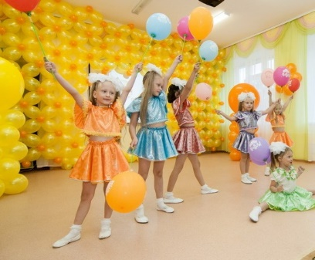
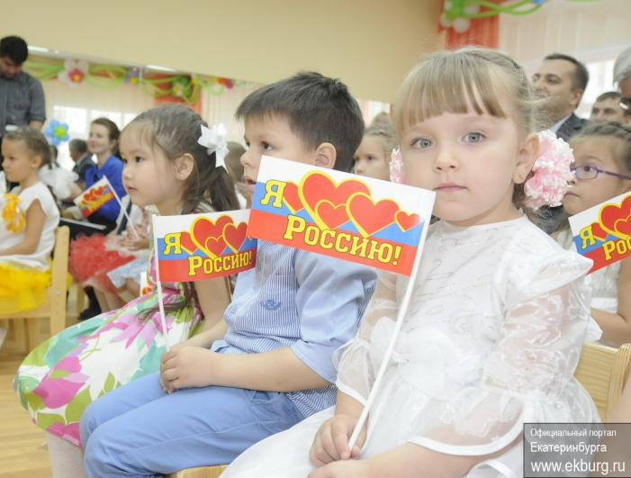
Основная цель работы ДОО в условиях ФГОС ДО
Формирование открытой, саморазвивающейся, информационно-технологической образовательной системы, способной в полной мере удовлетворять образовательные запросы личности и социума, обеспечивать доступность качественного образования.

Slide 15
ВАРИАТИВНЫЕ ФОРМЫ ДОШКОЛЬНОГО ОБРАЗОВАНИЯ ДЛЯ ДЕТЕЙ ДО 3 ЛЕТ
№ п/п | Наименование формы
0-1 год
1 | Группа «Baby-парк: обучение в коляске» для детей первого года жизни на территории МДОО
2 | Педагогический патронаж для детей первого года жизни
3 | Родительский игровой стенд
1-2 года
1 | Группа «Вместе с мамой» для детей второго года жизни
2 | Группа «Baby-парк: городская прогулка» для детей второго года жизни
3 | Педагогический патронаж для детей второго года жизни
2-3 года
1 | Центр игровой поддержки «Первые шаги» для детей третьего года жизни

Slide 16
ОСОБЕННОСТИ ВАРИАТИВНЫХ ФОРМ
№ п/п | Наименование вариативной формы | Особенности вариативных форм
1 | «Baby-парк: обучение в коляске» | консультативная помощь специалистов МДОО для родителей (законных представителей) на территории МБДОО
2 | «Педагогический патронаж» | мероприятия для детей (как в условиях МДОО, так и в домашних условиях), педагогическое просвещение родителей (законных представителей) ребенка, групповые мастер-классы по обогащению домашней развивающей среды
3 | «Родительский игровой стенд» | содержательное игровое взаимодействие родителей (законных представителей) и детей под руководством специалистов МДОО
 | «Вместе с мамой» | самостоятельные игровые занятия родителей (законных представителей) с детьми под руководством специалистов МДОО
4 | Центр игровой поддержки «Первые шаги» | игровая деятельность специалистов МДОО с детьми в отсутствие родителей (законных представителей)

Slide 17
Муниципальное бюджетное общеобразовательное учреждение – средняя общеобразовательная школа № 25 имени В.Г. Феофанова (дошкольное отделение)
На 2021-2022 учебный год МБОУ-СОШ № 25 комплектует
три группы, из них:
Вторая младшая (3-4 года) | Средняя (4-5 лет)
60 человек (2 группы) | 30 человек (1 группа)

Slide 18
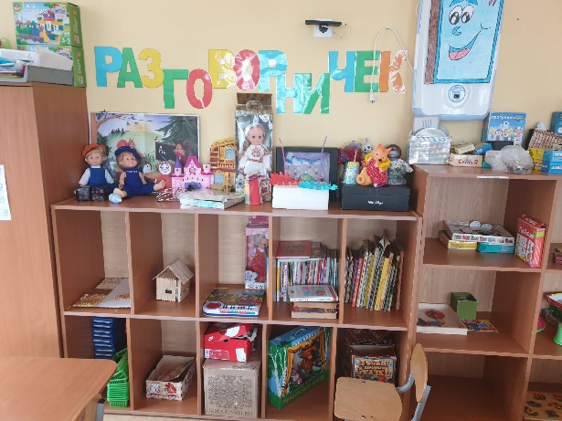
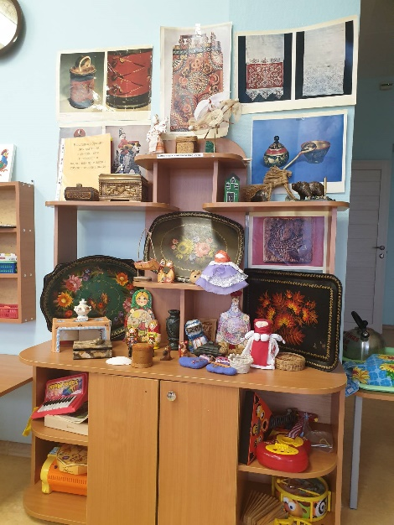
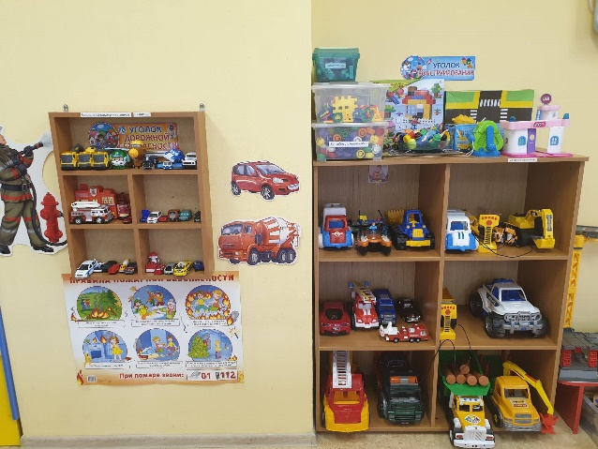
Развивающая предметно-пространственная среда в детском саду
Одним из важных условий успешного освоения дошкольниками образовательных программ детского сада является правильная организация развивающей предметно-пространственной среды.
самое главное это безопасность
среда в детском саду содержательна насыщена – обеспечены различные виды активности всех категорий детей, их эмоциональное благополучие и возможность самовыражения
дети имеют свободный доступ к различным играм, игрушкам, материалам и пособиям.

Slide 19
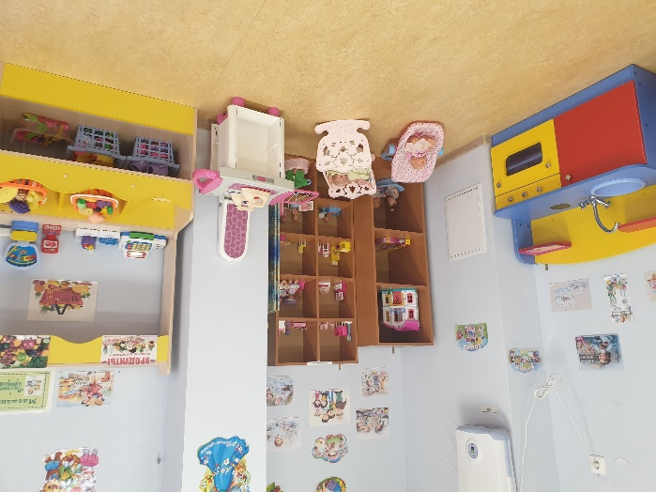
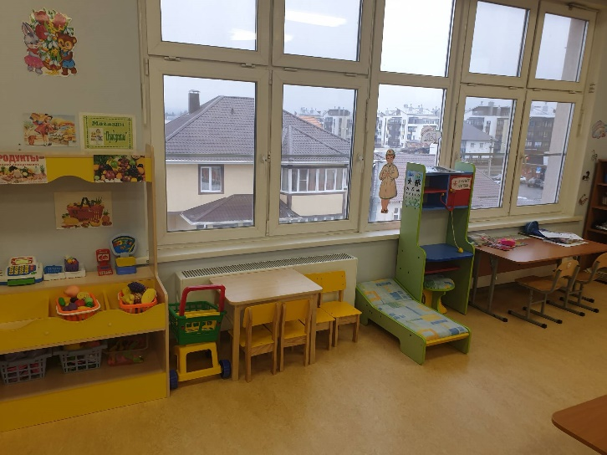
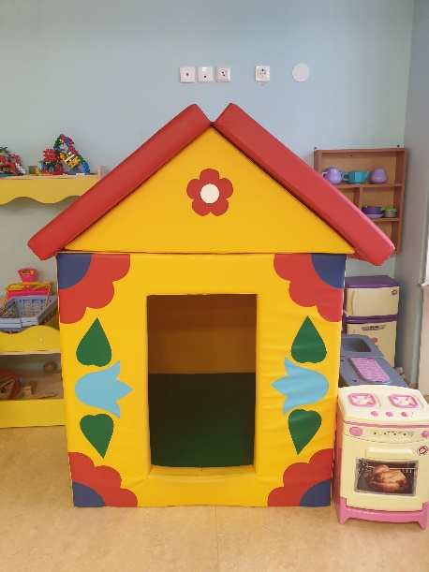
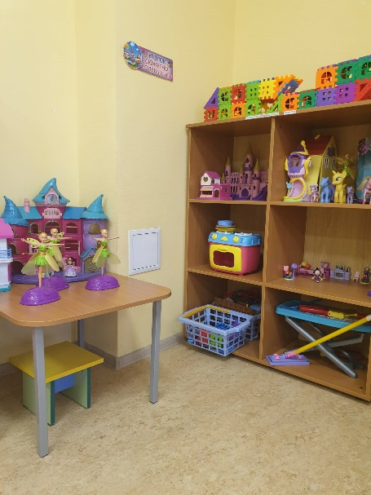
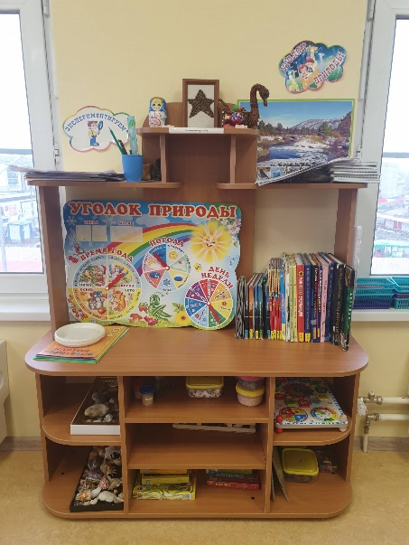
Развивающая предметно-пространственная среда в детском саду

Slide 20
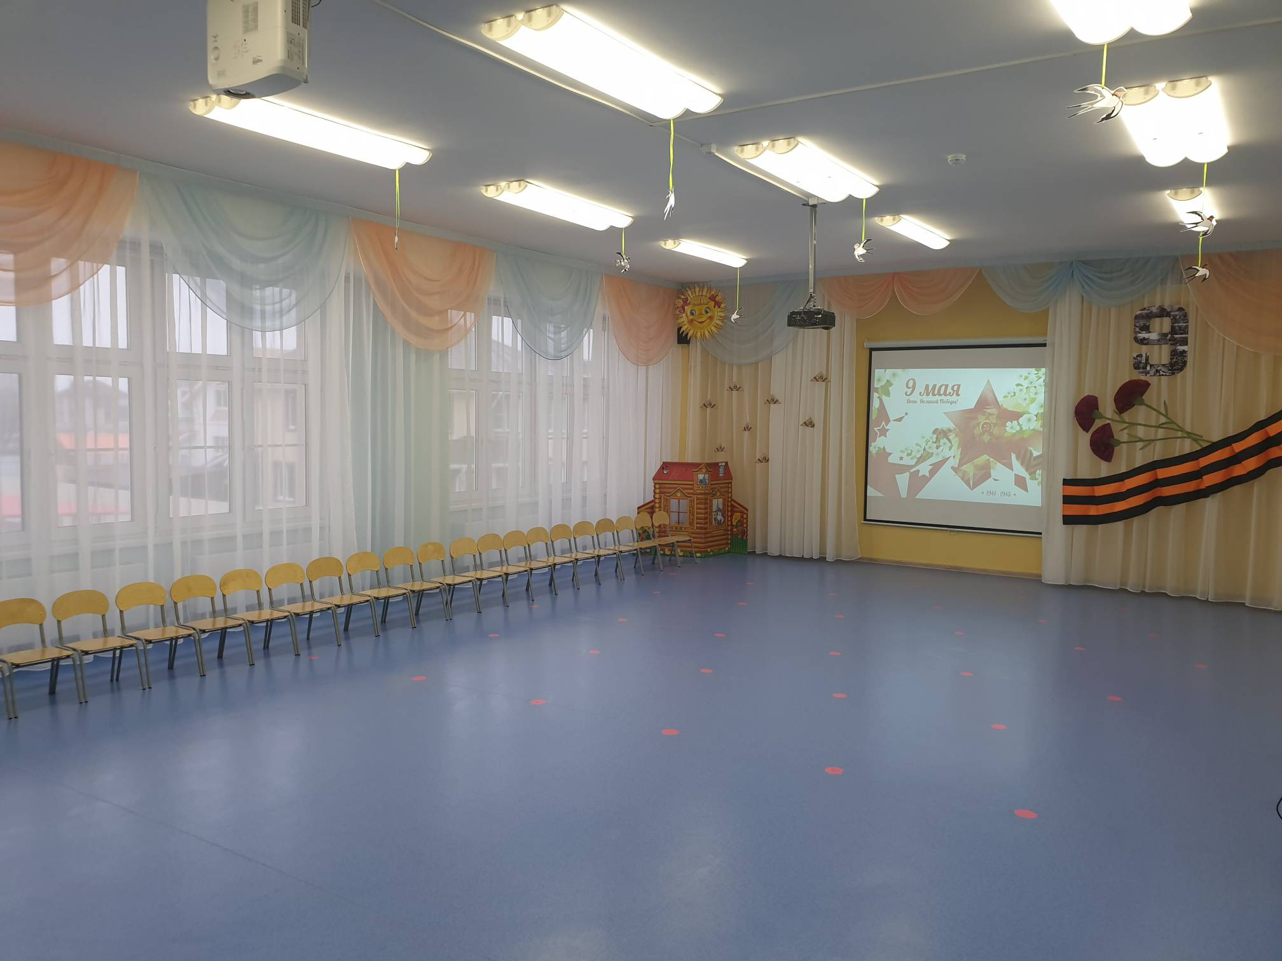
Экскурсия по детскому саду
Музыкальный зал

Slide 21
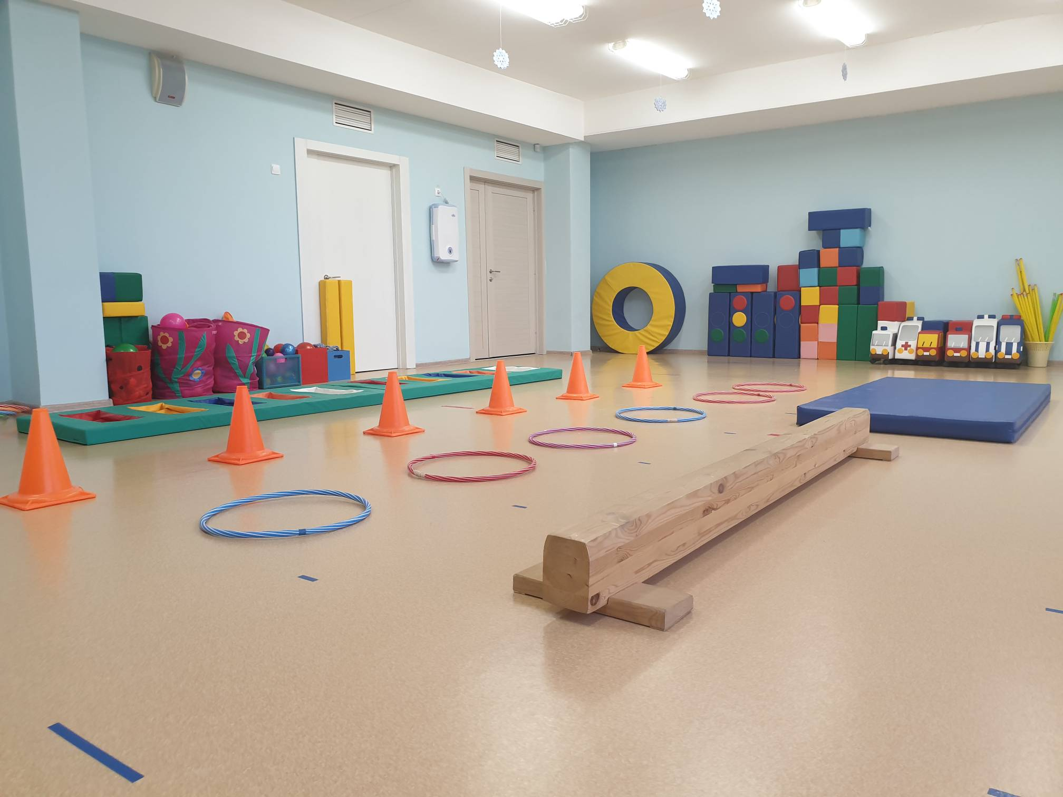
Физкультурный зал

Slide 22
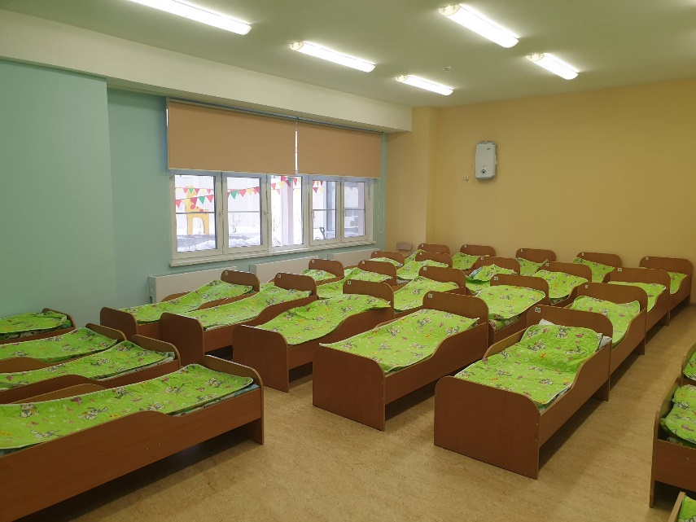
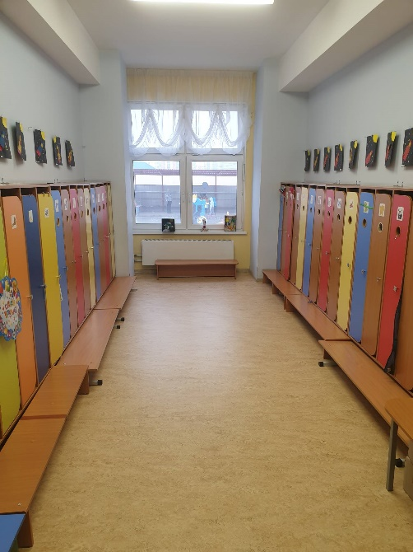
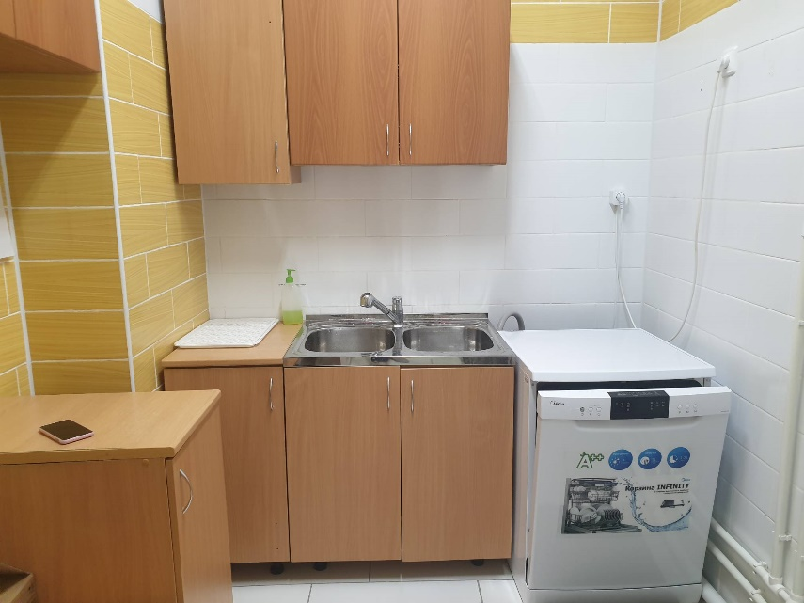
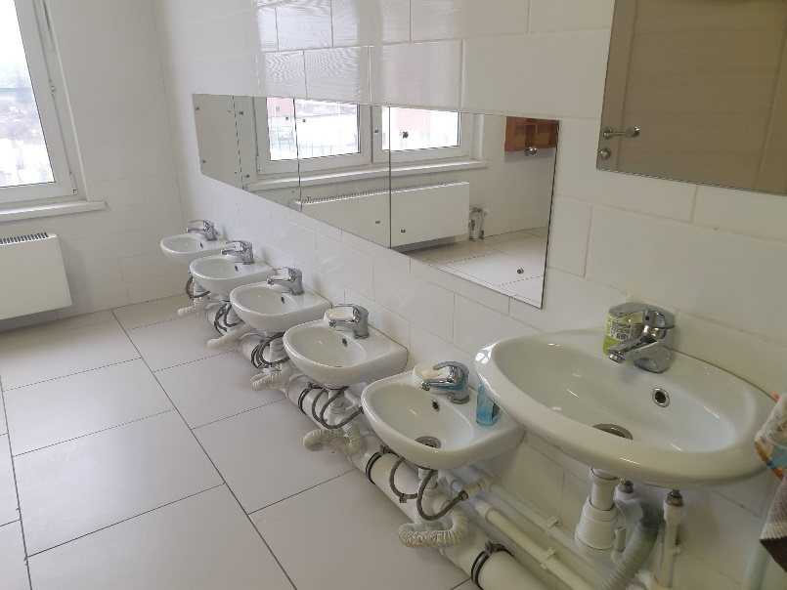
Спальная комната
Раздевалка
Буфетная

